Slide 1
抗DDoS攻击
讲解人：赵树山
答辩人：郭 磊
————计算 2203班

Slide 2
目 录
CONTENTS
DDoS攻击是什么
DDoS的攻击原理
DDoS的攻击手段
如何防御DDoS攻击

Slide 3


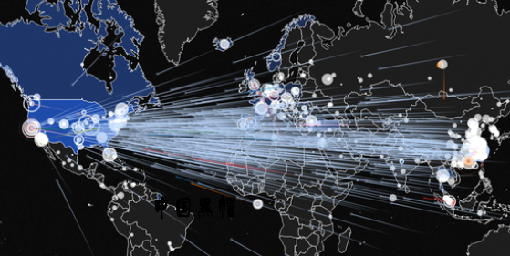
什么是DDoS攻击
分布式拒绝服务攻击(英文意思是Distributed Denial of Service，简称DDoS）是指处于不同位置的多个攻击者同时向一个或数个目标发动攻击，或者一个攻击者控制了位于不同位置的多台机器并利用这些机器对受害者同时实施攻击。由于攻击的发出点是分布在不同地方的，这类攻击称为分布式拒绝服务攻击，其中的攻击者可以有多个

Slide 4
2000年，一位名叫“Mafiaboy”的15岁黑客取消了几个主要网站，包括CNN，戴尔，电子贸易，eBay和雅虎，这些网站当时是世界上最受欢迎的搜索引擎。这次袭击造成了毁灭性的后果，包括在股市中造成混乱。
Mafiaboy后来被透露为一名名叫Michael Calce的高中生，通过入侵几所大学的网络并利用他们的服务器进行DDoS攻击来协调攻击。这次袭击的后果直接导致了今天许多网络犯罪法的制定。

Slide 5
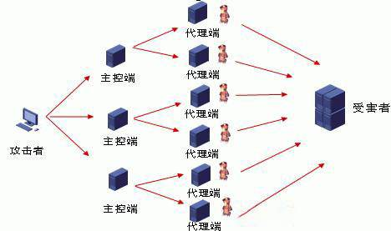
DDoS攻击原理
控制大量肉鸡(虚假流量)访问网站服务器消耗带宽、内存等资源，其目的是使得网站服务器无法正常的访问，其后果是直接导致企业业务受损，数据丢失，更严重的是长时间无法访问会导致搜索引擎降权，网站排名、自然流量等下降。
一个完整的DDoS攻击体系由攻击者、主控端、代理端和攻击目标四部分组成。主控端和代理端分别用于控制和实际发起攻击，其中主控端只发布命令而不参与实际的攻击，代理端发出DDoS的实际攻击包。对于主控端和代理端的计算机，攻击者有控制权或者部分控制权．它在攻击过程中会利用各种手段隐藏自己不被别人发现。

Slide 6
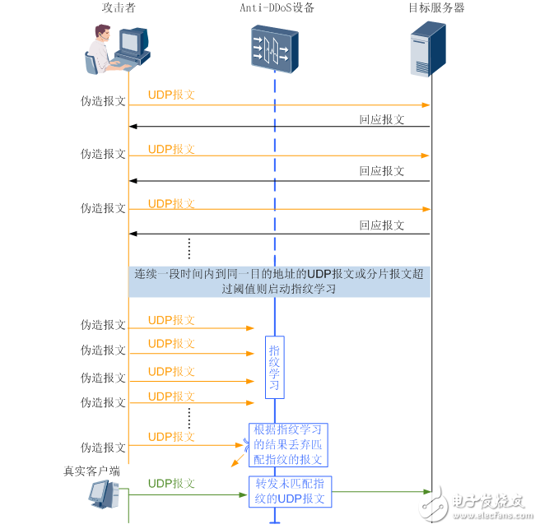
DDos的攻击手段
1，UDP攻击：又称UDP洪水攻击或UDP淹没攻击，UDP是一种无连接的协议，而且它不需要用任何程序建立连接来传输数据。其原理是当攻击者随机地向受害系统的端口发送UDP数据包的适合，就可能发生了UDP淹没攻击。

Slide 7
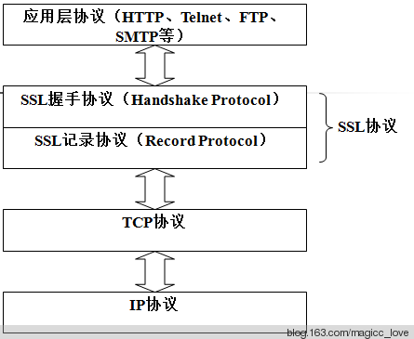
DDos的攻击手段
2，HTTP攻击：其原理是在web应用中，从浏览器接收的http请求的全部内容，都可以在客户端自由的变更和篡改。所以web应用可能会接收到与预期数据不相同的内容，在http请求报文内加载攻击代码就能发起对web应用的攻击，通过URL查询字段或表单、HTTP首部、Cookie等途径把攻击代码传入，若web端有漏洞，那么内部信息就会被泄露或者被攻击者拿到管理权限。

Slide 8
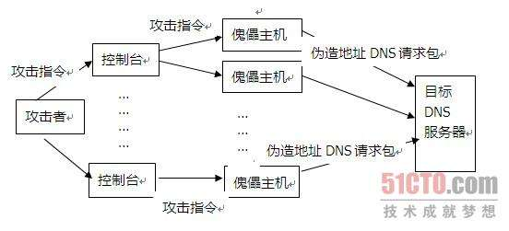
DDos的攻击手段
3，DNS攻击：又称DNS欺骗攻击，其原理是像被攻击主机服务器发送大量的域名解析请求，通过请求解析的域名是随机生成或是不存在的，被攻击的DNS服务器在接收到域名解析请求的时候首先会在服务器上查找是否有对应的缓存，如果查不到并且该域名无法直接由服务器解析的时候，DNS服务器会向其上层DNS服务器递归查询域名信息。而域名解析的过程给服务器带来了很大的负载，每秒域名解析请求超过一定数量就会造成DNS服务器解析超时。

Slide 9
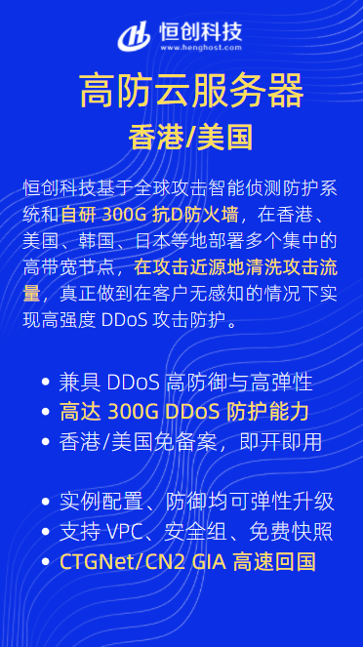
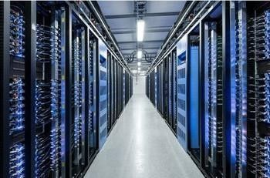
DDoS的防御方式
现在的DDOS攻击防御有高防云、高防IP、高防CDN、高防服务器等几类，其中以高防服务器防御效果最理想，不过防御费用也是其中最贵的，目前恒创香港高防服务器可全面防御超25种DDOS/CC全类及变种攻击，美国高防服务器更是有T级防御能力，7*24小时监控，精准识别攻击，DDOS流量智能清洗，专家协防，压力测试，无效退款等保障。

Slide 10
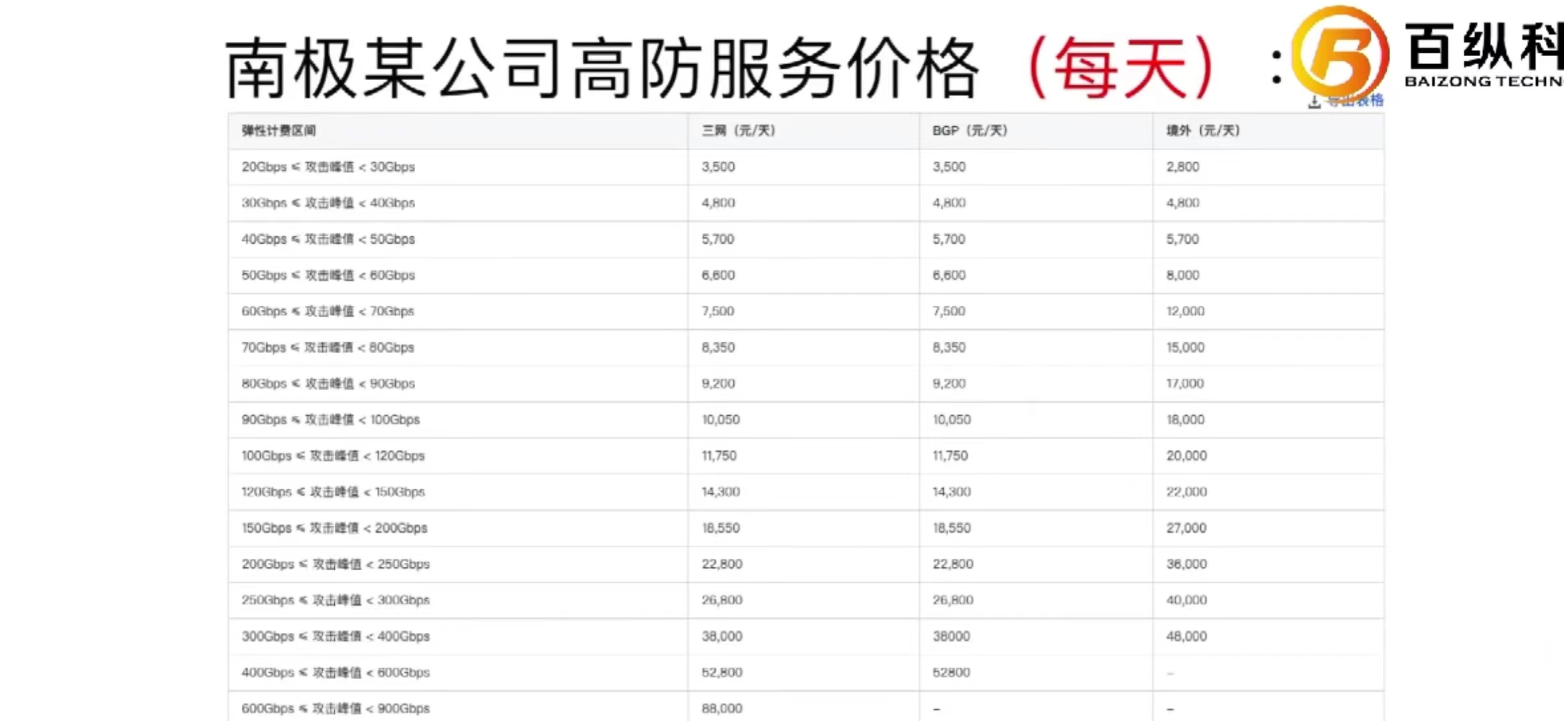

Slide 11
谢谢观看

